Slide 1
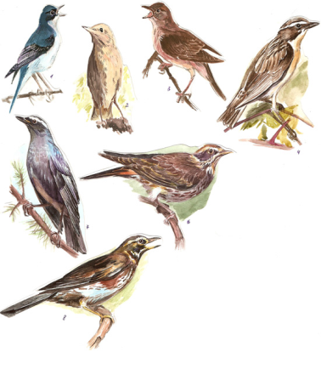
МБОУ Подозерская СОШ
Комсомольский район Ивановская область
Зимующие и перелетные птицы
Окружающий мир
1 класс
УМК «Школа России»
учитель начальных классов Егорова О.Н.

Slide 2
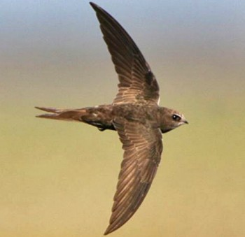
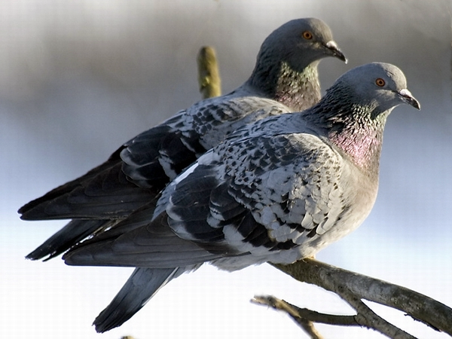
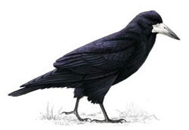

Slide 3
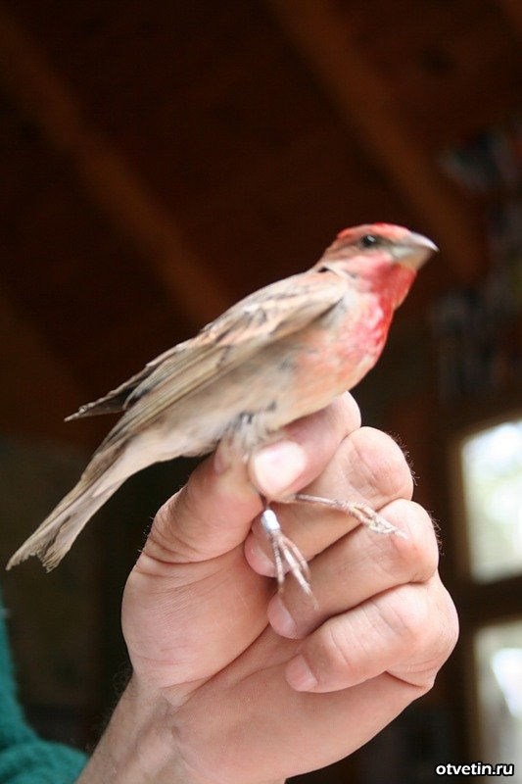
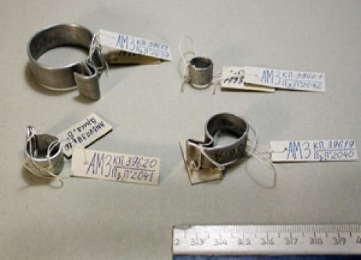
Кольца очень легки. Носить их для птиц не тяжелее, чем для нас — наручные часы.
Размер кольца зависит от вида птицы. Каждое кольцо несет уникальный идентификационный номер и адрес, по которому следует писать в случае обнаружения кольца.

Slide 4
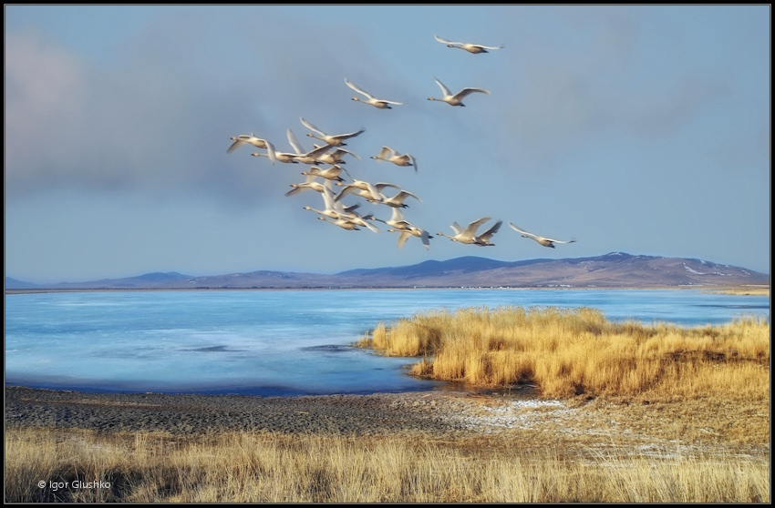

Slide 5
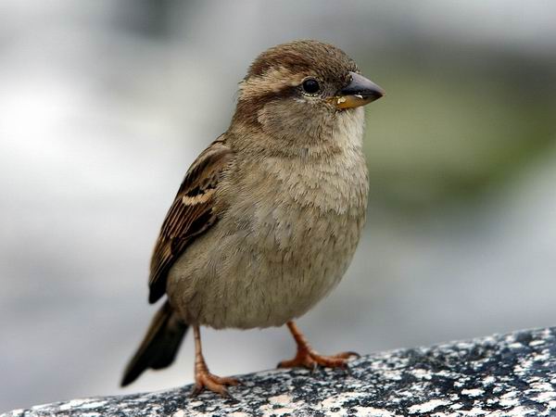
«Маленький мальчишка,
В сером армячишке»

Slide 6
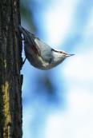
Тащит в дупла лип упорно
Жёлуди, орехи, зёрна,
Как заправский кладовщик
Бойкий…………………..ямщик

Slide 7
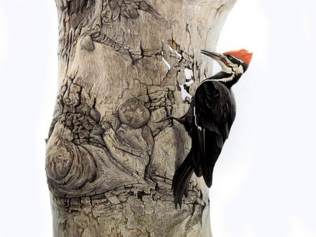
В лесу под щебет, звон и свист
Стучит лесной телеграфист:
«Здорово, дрозд приятель!»
И ставит подпись ………

Slide 8
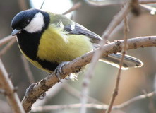
Спинкою зеленовата,
Животиком желтовата
Шапочка чёрненькая ,
И полоской шарфик

Slide 9
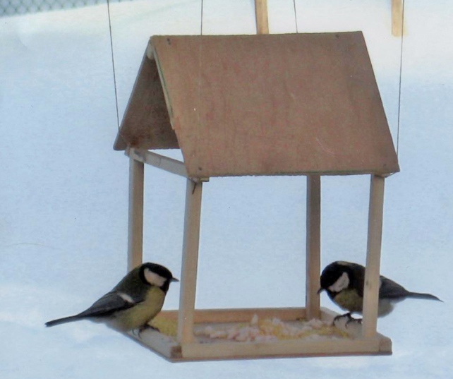
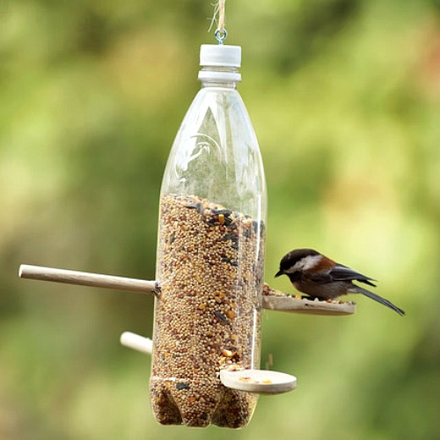
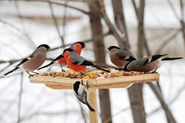

Slide 10
Интернет-ресурсы
http://900igr.net/datai/nasekomye-i-ptitsy/Ptitsy-8.files/0025-024-Koroljok.jpg
http://www.ebirds.ru/bird/262.htm
http://www.deti.religiousbook.org.ua/img/lastots.jpg
http://birds-altay.ru/wp-content/uploads/2010/09/32-350x339.jpg
http://www.zoovet.ru/pet/7732.jpg

